Slide 1
Fundamentos de Algoritmos e Estrutura de Dados – Lecture 06 – Max Flow
Prof. André Gustavo Hochuli
gustavo.hochuli@pucpr.br
aghochuli@ppgia.pucpr.br
Notes:
Prof. André Hochuli

Slide 2
Plano de Aula
Lecture 05
Busca em Grafos
Caminho Mínimo
Lecture 06
Fluxo Máximo: Ford-Fulkerson
Dinâmica de Grupos com Mentoria do Professor
Fund. Algoritmos e Estrutura de Dados - Prof. André Hochuli
Lecture 06
Notes:
Prof. André Hochuli

Slide 3
Problema de Fluxo Máximo
Algoritmo de Ford-Fulkerson
Notes:
Prof. André Hochuli

Slide 4
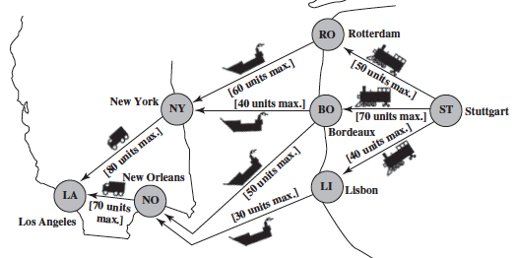
Fluxo Máximo
Como otimizar a distribuição de recursos em redes (grafos) para maximizar o fluxo total entre origem e destino, considerando restrições de capacidade ?
Redes de tráfego (maximizar veÃ­culos que passam de um ponto a outro sem congestionamento).
Redes de dados (maximizar pacotes transmitidos entre servidores).
Logística de transporte (maximizar mercadorias distribuídas de um depósito a lojas).
Distribuição de Energia, etc.
Fund. Algoritmos e Estrutura de Dados - Prof. André Hochuli
Aula 05
Notes:
Prof. André Hochuli

Slide 5
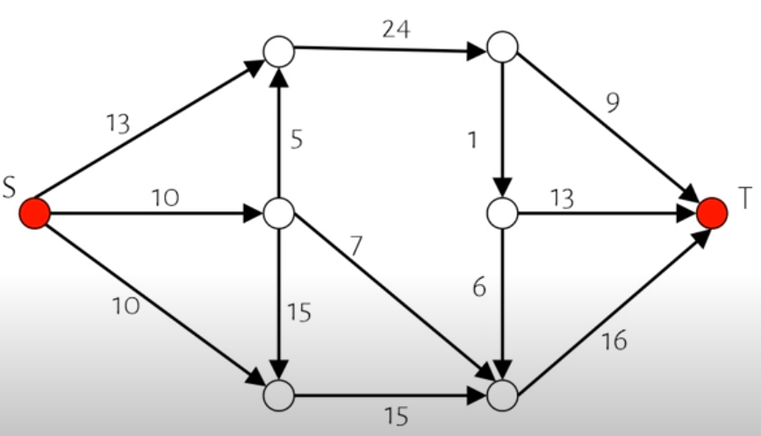
Ford-Fulkerson
Busque um caminho da origem ao destino com capacidade disponível
Determine o gargalo (capacidade mínima) do caminho.
Atualizar rede residual
Repetir ou finalizar: Repita até não haver mais caminhos
Agradecimento ao Igor pela elaboração do material de suporte!
https://www.youtube.com/watch?v=xC2tYIZvmgc
Fund. Algoritmos e Estrutura de Dados - Prof. André Hochuli
Aula 05
Notes:
Prof. André Hochuli

Slide 6

Ford-Fulkerson
Seja:
P={p1,p2,…,pk} o conjunto de caminhos aumentantes escolhidos pelo algoritmo
b(pi) o bottleneck (capacidade mínima residual) do caminho pip_ipi​
Então o fluxo máximo total pode ser escrito como:
Fund. Algoritmos e Estrutura de Dados - Prof. André Hochuli
Aula 05
Notes:
Prof. André Hochuli

Slide 7
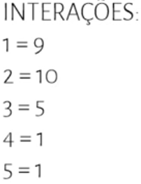
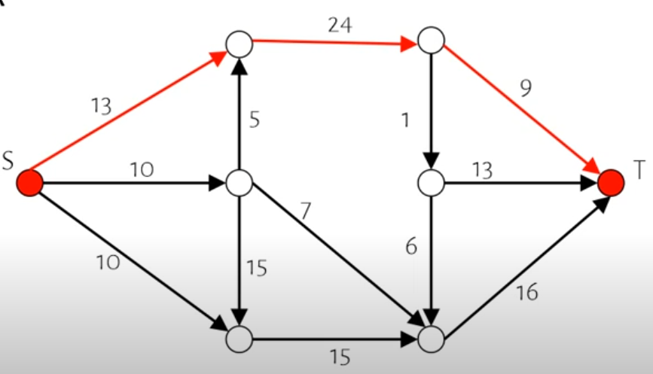
Ford-Fulkerson
2. Determine o gargalo (capacidade mínima) do caminho.
Rede Residual
1. Busque um caminho da fonte ao destino com capacidade disponível.
Fund. Algoritmos e Estrutura de Dados - Prof. André Hochuli
Aula 05
Notes:
Prof. André Hochuli

Slide 8
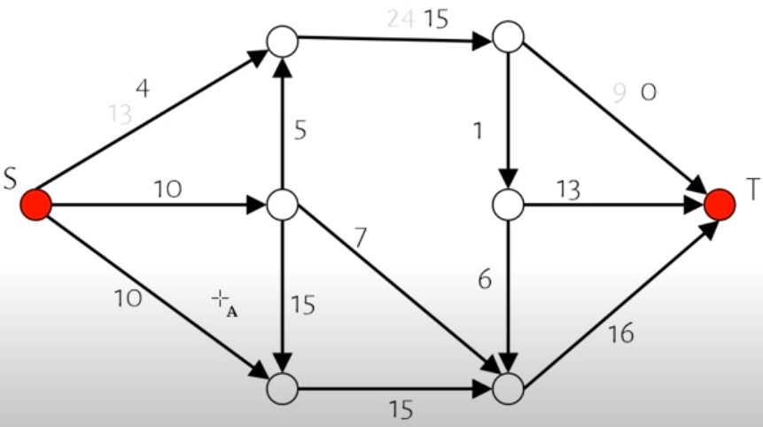
Ford-Fulkerson
Atualizar rede residual
Fund. Algoritmos e Estrutura de Dados - Prof. André Hochuli
Aula 05
Notes:
Prof. André Hochuli

Slide 9
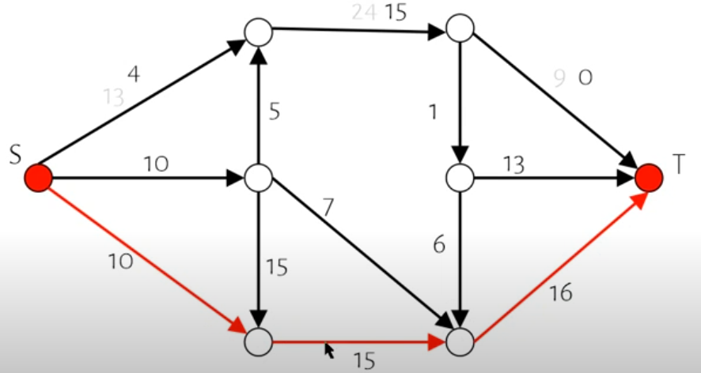
Ford-Fulkerson
2. Determine o gargalo (capacidade mínima) do caminho.
1. Busque um caminho da fonte ao destino com capacidade disponível.
Fund. Algoritmos e Estrutura de Dados - Prof. André Hochuli
Aula 05
Notes:
Prof. André Hochuli

Slide 10
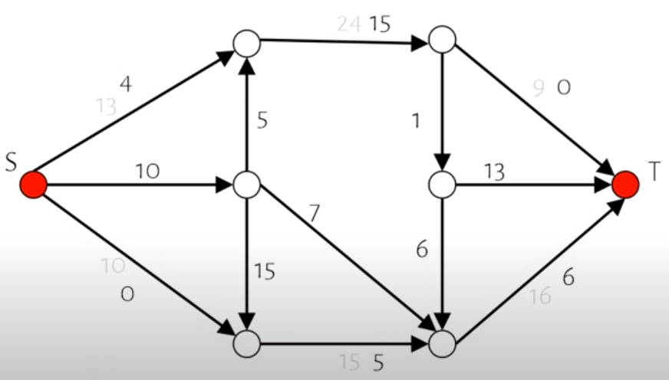
Ford-Fulkerson
Atualizar rede residual
Fund. Algoritmos e Estrutura de Dados - Prof. André Hochuli
Aula 05
Notes:
Prof. André Hochuli

Slide 11
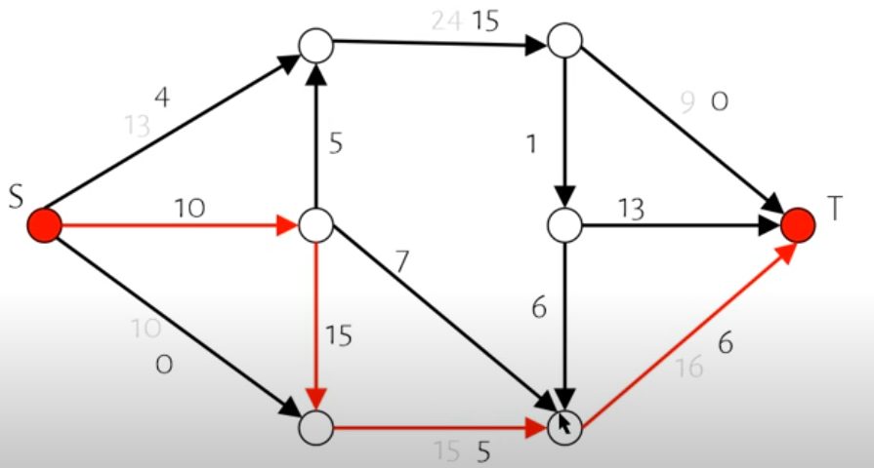
Ford-Fulkerson
2. Determine o gargalo (capacidade mínima) do caminho.
1. Busque um caminho da fonte ao destino com capacidade disponível.
Fund. Algoritmos e Estrutura de Dados - Prof. André Hochuli
Aula 05
Notes:
Prof. André Hochuli

Slide 12
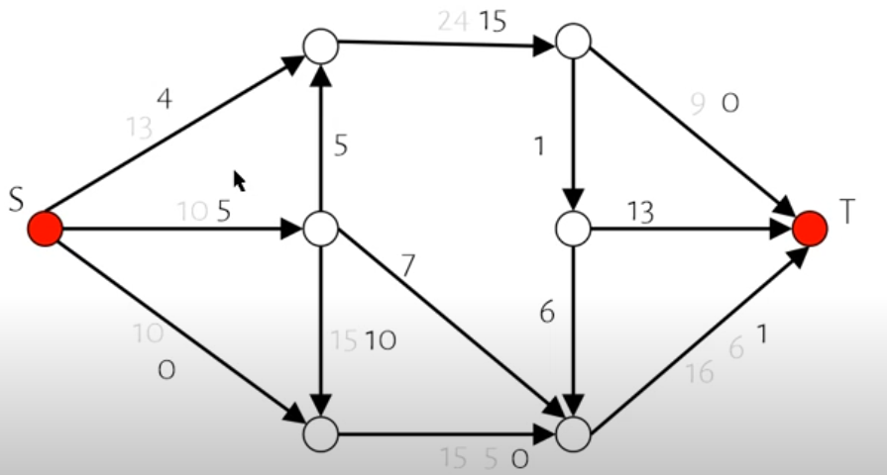
Ford-Fulkerson
Atualizar rede residual
Fund. Algoritmos e Estrutura de Dados - Prof. André Hochuli
Aula 05
Notes:
Prof. André Hochuli

Slide 13
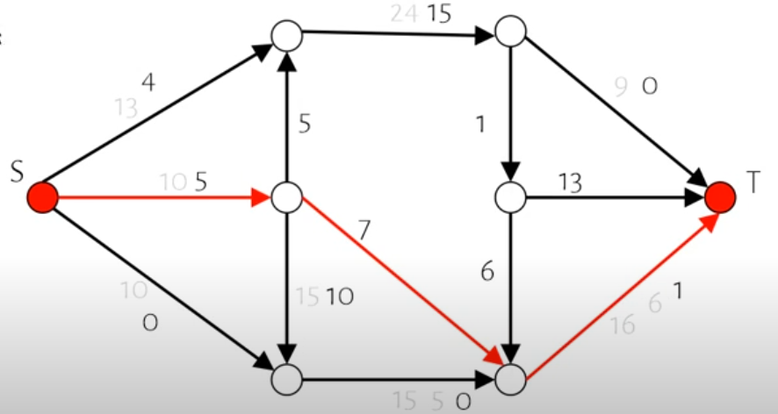
Ford-Fulkerson
2. Determine o gargalo (capacidade mínima) do caminho.
1. Busque um caminho da fonte ao destino com capacidade disponível.
Fund. Algoritmos e Estrutura de Dados - Prof. André Hochuli
Aula 05
Notes:
Prof. André Hochuli

Slide 14

Ford-Fulkerson
Atualizar rede residual
Fund. Algoritmos e Estrutura de Dados - Prof. André Hochuli
Aula 05
Notes:
Prof. André Hochuli

Slide 15
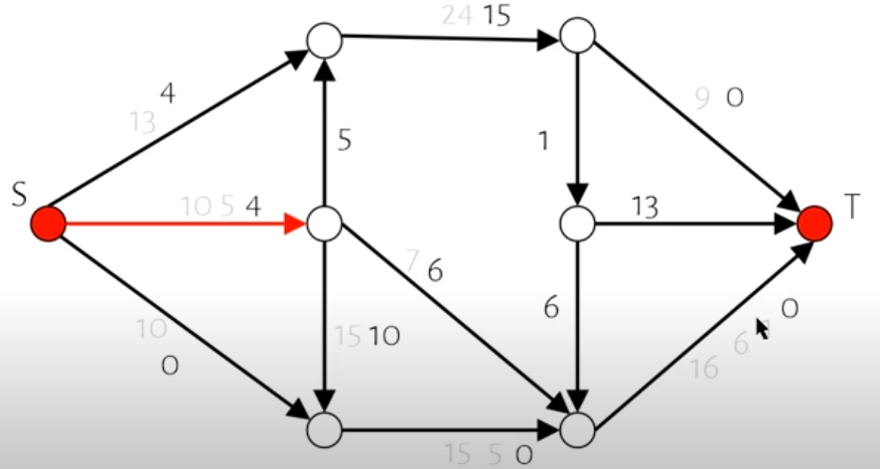
Ford-Fulkerson
1. Busque um caminho da fonte ao destino com capacidade disponível.
Fund. Algoritmos e Estrutura de Dados - Prof. André Hochuli
Aula 05
Notes:
Prof. André Hochuli

Slide 16
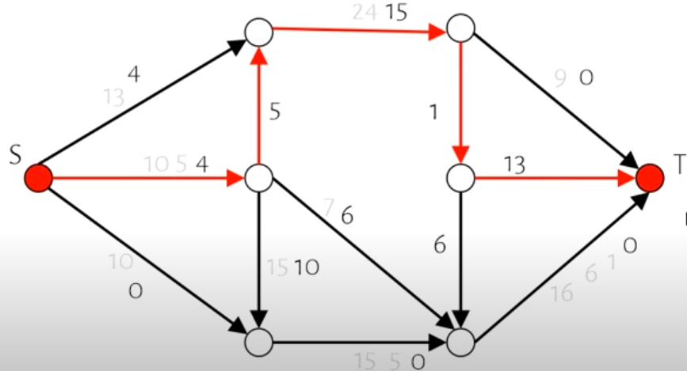
Ford-Fulkerson
2. Determine o gargalo (capacidade mínima) do caminho.
1. Busque um caminho da fonte ao destino com capacidade disponível.
Fund. Algoritmos e Estrutura de Dados - Prof. André Hochuli
Aula 05
Notes:
Prof. André Hochuli

Slide 17
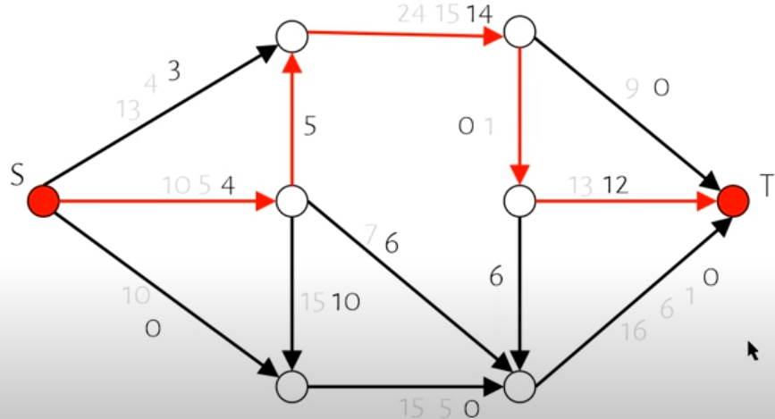
Ford-Fulkerson
Atualizar rede residual
Fund. Algoritmos e Estrutura de Dados - Prof. André Hochuli
Aula 05
Notes:
Prof. André Hochuli

Slide 18
Ford-Fulkerson
26
Fund. Algoritmos e Estrutura de Dados - Prof. André Hochuli
Aula 05
Notes:
Prof. André Hochuli

Slide 19
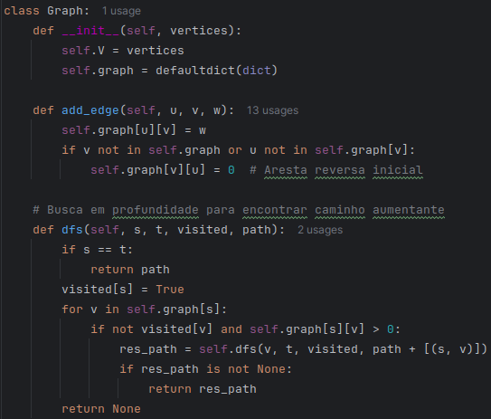
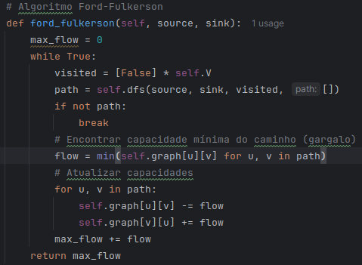
Let’s Code!
Fund. Algoritmos e Estrutura de Dados - Prof. André Hochuli
Aula 05
Notes:
Prof. André Hochuli

